Slide 1


ÉCONOMIE
POUR INGÉNIEURS
Chapitre 1 : Les fondements de l’économie d’ingénierie
Présenté par : Marc Prud’Homme
Faculté des sciences sociales | Faculty of Social Sciences
uOttawa.ca

Slide 2
1.1 L’importance de l’économie d’ingénierie pour les ingénieurs
2
Les décisions que prennent les ingénieurs, les gestionnaires et d’autres professionnels découlent de la sélection d’une solution possible au détriment d’une autre.
  Il y a un arbitrage
Les ingénieurs élaborent un concept et le concrétisent.
  Toute conception exige des décisions de nature économique.
    Estimations des coûts
    Prix
    Budgets
En conséquence, les ingénieurs doivent être en mesure d’intégrer des analyses économiques à leurs projets.

Slide 3
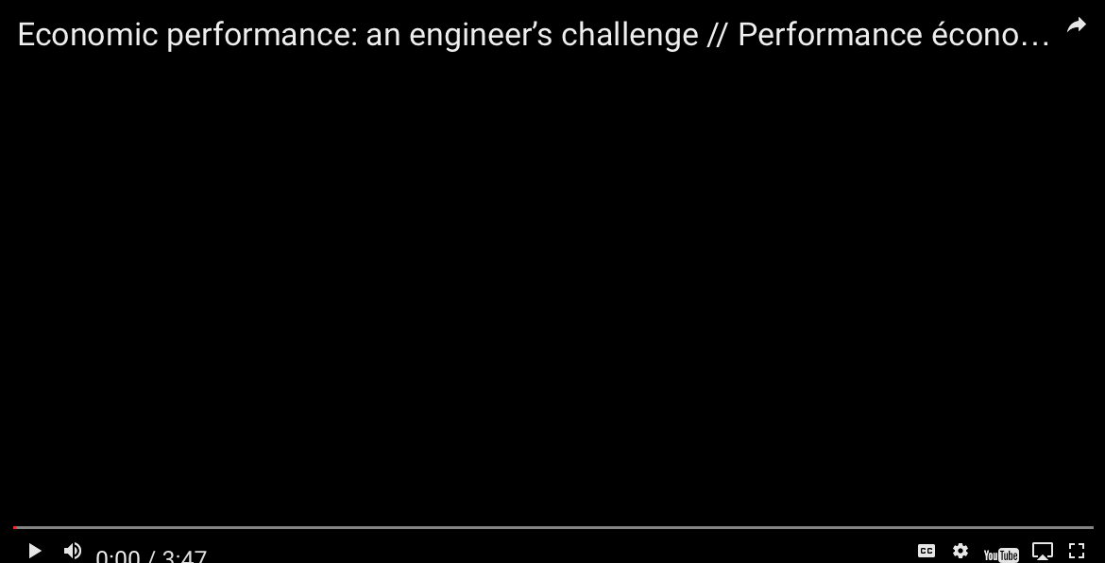
3
Performance économique : un défi d’ingénieur!
https://www.youtube.com/watch?v=dF9LiaoWY0s

Slide 4
1.1 L’importance de l’économie d’ingénierie pour les ingénieurs (suite)
4
Autrefois, l’ingénieur n’avait qu’à connaître les aspects techniques de sa profession.
Avec le temps, la nature des projets de génie s’est compliquée et les nouvelles technologies ont offert une multitude de manières ou de stratégies possibles pour trouver des solutions aux problèmes techniques.
Conséquemment, les ingénieurs étaient confrontés avec la décision de choisir la meilleure solution parmi plusieurs solutions concurrentes à un problème.
Si deux solutions sont capables de remédier de manière efficace le même problème, alors la solution la plus économique était retenue.

Slide 5
1.1 L’importance de l’économie d’ingénierie pour les ingénieurs (suite)
5
Tous les projets en génie ont besoin de ressources.
  Matières brutes
  Fonds financiers
  Main-d’œuvre
  Temps
  Etc.
Il y a donc plusieurs options possibles pour entreprendre le même projet.
Chaque approche utilise de différentes combinaisons de ces ressources.
Par exemple…

Slide 6
1.1 L’importance de l’économie d’ingénierie pour les ingénieurs (suite)
6
Lampe à incandescence classique n’exige que peu de matériaux et de main-d’œuvre = peu coûteuse à fabriquer
  Plus énergivore et une durée de vie plus courte.
Une lampe à diode électroluminescente (lampe à DEL) utilise des matériaux coûteux = coûteuse à fabriquer
  faible consommation électrique et une durée de vie beaucoup plus longue.
Ces deux produits donnent de la lumière, mais la décision de choisir l’une des options repose sur une comparaison avantages/coûts.

Slide 7
Définition : Économie d’ingénierie
7
L’économie d’ingénierie comprend la formulation, l’estimation et l’évaluation des répercussions économiques lorsqu’il faut choisir entre plusieurs solutions possibles pour atteindre un objectif.
On peut également définir l’économie d’ingénierie comme un ensemble de techniques mathématiques facilitant les comparaisons de nature économique.

Slide 8
1.1 L’importance de l’économie d’ingénierie pour les ingénieurs (suite)
8
Questions types que la matière enseignée dans ce cours permet de répondre :
  Devrait-on construire une nouvelle autoroute qui permettrait de réduire le temps des déplacements?
  Devrait-on intégrer les dernières nouvelles technologies de production dans notre chaîne de montage ?
  Quels sont les avantages financiers d’entreprendre des études universitaires ? Des études de 2e cycle?
  Louer ou acheter ma maison?
    http://www.lactualite.com/societe/finances-personnelles/acheter-ou-louer/

Slide 9
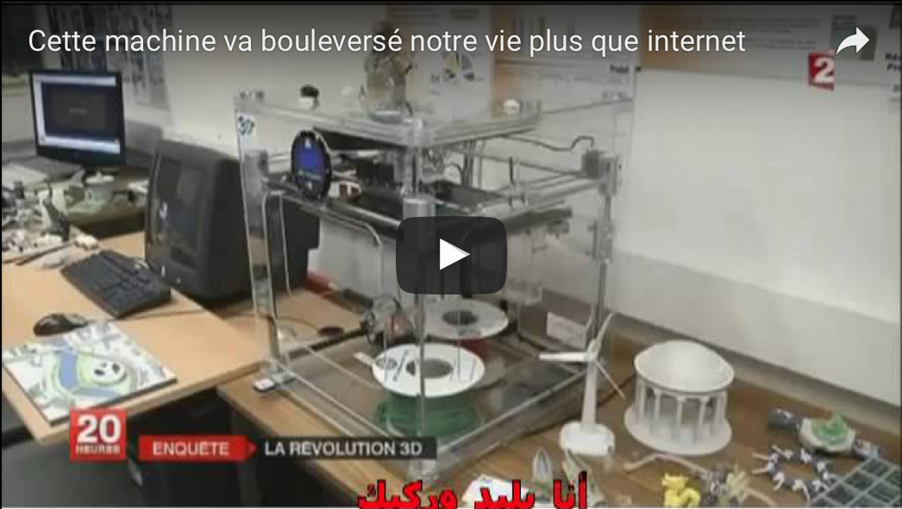
https://www.youtube.com/watch?v=h6rWvZjoB
9

Slide 10

https://www.youtube.com/watch?v=nO4M5rrqKbc&feature=youtu.be
10

Slide 11
1.2 Le rôle de l’économie d’ingénierie dans le processus décisionnel
11
En économie d’ingénierie, les techniques et les modèles aident les personnes à prendre des décisions.
Les périodes visées par l’ économie d’ingénierie se situent principalement dans le futur.
Par conséquent, les chiffres utilisés dans une analyse d’économie d’ingénierie sont des estimations possibles d’événements prévus.

Slide 12
1.2 Le rôle de l’économie d’ingénierie dans le processus décisionnel (suite)
12
Ces estimations comprennent trois éléments essentiels :
  Flux monétaires
  Périodes concernées
  Taux d’intérêt
Ces estimations sont axées sur l’avenir et par conséquent il y a des écarts par rapport à la réalité.
c.-à-d., en raison de la nature stochastique des estimations, les valeurs observées dans le futur diffèrent souvent de celles qui ont été estimées au moment présent.
  En raison des changements de situation et des événements imprévus.

Slide 13
1.2 Le rôle de l’économie d’ingénierie dans le processus décisionnel (suite)
13
Normalement, dans une étude en ingénierie, on effectue une analyse de sensibilité.
Analyse de sensibilité : Analyse qui détermine les changements possibles d’une décision selon différentes estimations, surtout lorsque ces dernières peuvent grandement varier.
  Un ingénieur qui s’attend à ce que les coûts initiaux de conception d’un logiciel puissent varier dans une proportion allant jusqu’à + ou – 20% d’un montant estimé à 250 000$.
  Il devrait procéder à l’analyse économique des coûts initiaux estimatifs de :
    200 000$
    250 000$
    300 000$
Avec une analyse de sensibilité, on peut jouer avec d’autres estimations incertaines (p. ex. taux d’intérêt, valeur de récupération, etc.)

Slide 14
1.2 Le rôle de l’économie d’ingénierie dans le processus décisionnel (suite)
14
Pour élaborer des solutions possibles puis en choisir une, il importe de respecter une certaine méthode.
Les étapes à suivre ou la « démarche de résolution de problème » ou encore le « processus décisionnel » :
  Comprendre le problème et définir l’objectif à atteindre.
  Recueillir les renseignements pertinents.
  Définir les solutions possibles et faire des estimations réalistes.
  Définir les critères à évaluer pour prendre une décision à l’aide d’un ou plusieurs attributs.
  Évaluer chaque solution possible en procédant à une analyse de sensibilité pour approfondir l’évaluation.
  Choisir la meilleure solution.
  Mettre en œuvre la solution choisie.
  Suivre de près les résultats.
L’économie d’ingénierie joue un rôle à toutes les étapes.

Slide 15
Exemple
15
Besoin d’une voiture pour 1 an après une mutation dans un autre pays.
Il y a trois choix : voir tableau.
 | Corvette 1980 | Toyota Corolla 2007 | BMW série-5 2007
Achat | 12 000$ | 7000$ | 25 000$
Frais d’utilisation | 400$/mois | 300$/mois | 450$/mois
Revente | 13 000$ | 5000$ | 23 000$
Estimations

Slide 16
1.2 Le rôle de l’économie d’ingénierie dans le processus décisionnel (suite)
16
Le « processus décisionnel » :
  Comprendre le problème et définir l’objectif à atteindre.
    Choisir une voiture pour la durée de la mutation à l’extérieur qui est la moins chère possible.
  Recueillir les renseignements pertinents.
    Le prix, les frais d’utilisation, modèles disponibles, taux d’intérêt sur argent emprunté, etc.
  Définir les solutions possibles et faire des estimations réalistes.
    Voir tableau
  Définir les critères à évaluer pour prendre une décision à l’aide de un ou plusieurs attributs.
    VA, AÉ, RAC, VC, TRI, CI, DR, Création de valeur d’une année.
  Lorsqu’on détermine une mesure de la valeur, on considère également le fait que la valeur actuelle de l’argent diffère de la valeur qu’il aura dans l’avenir, ce qui signifie qu’on tient compte de la valeur temporelle de l’argent.

Slide 17
1.2 Le rôle de l’économie d’ingénierie dans le processus décisionnel (suite)
17
Le « processus décisionnel » (suite) :
  Évaluer chaque solution possible en procédant à une analyse de sensibilité pour approfondir l’évaluation.
    Faire les calculs.
    Par exemple, est-ce que le choix optimal est sensible à un changement dans le taux d’intérêt prévu ?
  Choisir la meilleure solution.
  Mettre en œuvre la solution choisie.
    Acheter la meilleure voiture.
  Suivre de près les résultats.

Slide 18
1.2 Le rôle de l’économie d’ingénierie dans le processus décisionnel (suite)
18
L’expression « valeur temporelle de l’argent » a été mentionnée.
Qu’est-ce que ceci signifie?
  Pour investir, il faut de l’argent : « l’argent attire l’argent » est une expression commune.
  Si on décide d’investir un certain montant dans le présent, on s’attend à en obtenir davantage dans l’avenir.
  À l’inverse, si on emprunte un montant aujourd’hui, demain on devra plus que le montant du capital initial du prêt consenti.
  L’argent possède donc une « valeur temporelle ».
  La « valeur temporelle de l’argent » constitue la notion la plus importante en économie d’ingénierie.

Slide 19
1.3 La réalisation d’une étude en économie d’ingénierie
19
Étapes de la prise de décisions en économie d’ingénierie (Figure 1.1 pour deux solutions)
Définir les objectifs et les critères d’évaluation
Définir les solutions possibles
  Choisir la solution du statu quo – pour ne rien changer
  Définir toutes les solutions réalisables – pour résoudre un problème donné
Définir ou estimer les flux monétaires actuels et futurs
Effectuer l’analyse
  Utiliser les outils et appliquer les méthodes de l'économie d'ingénierie
Choisir la meilleure solution possible
Mettre cette solution en œuvre et surveiller les résultats

Slide 20
1.3 La réalisation d’une étude en économie d’ingénierie
20
Lorsqu'une seule solution réalisable est définie, on la compare souvent à une autre qui est le statu quo (« solution telle quelle » ou « solution immobiliste ».
Maintenant, abordons certains éléments de base de l’économie d’ingénierie.

Slide 21
21

Slide 22
1.4 Le taux d’intérêt et le taux de rendement
22
L’intérêt est la manifestation de la valeur temporelle de l’argent.
Sur le plan des calculs, l’intérêt constitue la différence entre un montant final et le montant initial.
Montant d’intérêt peut toujours être considéré sous deux angles.
  Celui de la charge d’intérêt
  Celui du produit d’intérêt
Calcul de la charge d’intérêt sur des fonds empruntés :
Intérêt = montant actuellement dû – montant initial

Slide 23
1.4 Le taux d’intérêt et le taux de rendement (suite)
23
Lorsque la charge d’intérêt sur une unité de temps précise est exprimée sous la forme d’un pourcentage du montant initial (capital), on nomme le résultat « taux d’intérêt ».
L’unité de temps du taux d’intérêt se nomme « période d’intérêt ».
La période d’intérêt la plus courante est de 1 an.
Voir Figure 1.2.
Taux d’intérêt (%)

Slide 24
1.4 Le taux d’intérêt et le taux de rendement (suite)
24
Le produit d’intérêt du point de vue d’un épargnant, d’un prêteur ou d’un investisseur correspond au montant final dont on soustrait le montant initial, aussi appelé « capital ».
Le produit d’intérêt obtenu au cours d’une période s’exprime sous la forme d’un pourcentage du montant initial, plus précisément :
Produit d’intérêt = montant actuellement dû – montant initial

Slide 25
1.4 Le taux d’intérêt et le taux de rendement (suite)
25
Les valeurs numériques des équations sont les mêmes, mais le terme « taux d’intérêt payé » est plus approprié du point de vue de l’emprunteur alors que le terme « taux de rendement obtenu » s’avère préférable du point de vue de l’investisseur.

Slide 26
1.4 Le taux d’intérêt et le taux de rendement (suite)
26

Slide 27
1.4 Le taux d’intérêt et le taux de rendement (suite)
27

Slide 28
1.4 Le taux d’intérêt et le taux de rendement (suite)
28

Slide 29
1.4 Le taux d’intérêt et le taux de rendement (suite)
29

Slide 30
1.4 Le taux d’intérêt et le taux de rendement (suite)
30
Dans les études en économie de l’ingénierie, il faut tenir compte d’un autre facteur économique : l’inflation.
Les répercussions de l’inflation sont :
  Réduire le pouvoir d’achat de la monnaie.
  Augmenter l’IPC.
  Augmenter le coût du matériel et de son entretien.
  Augmenter les salaires et les honoraires.
  Réduire le taux de rendement « réel » de l’épargne et des investissements.
L’inflation peut entrainer des changements substantiels dans les analyses économiques des sociétés et des personnes.

Slide 31
1.5 L’équivalence
31
Différents montants à différents moments peuvent posséder une valeur économique équivalente.
106 000 $ dans 1 an
0 1
Taux d’intérêt = 6 % par année
100 000 $ maintenant

Slide 32
1.5 L’équivalence (suite)
32

Slide 33
1.6 L’intérêt simple et l’intérêt composé
33
Intérêt simple
  Intérêt = (capital)(nombre de périodes)(taux d’intérêt*)
  * Le taux d’intérêt est exprimé sous forme décimale.
Intérêt composé
  Intérêt calculé sur de l’intérêt
  Capitalisation au fil du temps
  Intérêt = (capital + total de l’intérêt couru)(taux d’intérêt)

Slide 34
Exemples
34
https://www.youtube.com/watch?v=CRlPQs4V89c
http://www.questionretraite.qc.ca/fr/chroniques/la-magie-de-linteret-compose/
Manhattan

Slide 35
1.6 L’intérêt simple et l’intérêt composé (suite)
35
Remarquez que l’écart entre l’intérêt simple et l’intérêt composé augmente chaque année.

Slide 36
1.7 Termes et symboles
36
P = montant actuel à un moment considéré comme le moment 0 (t = 0) { t représentant le temps}
F = montant futur à un moment ultérieur au moment t = 0
A = série de flux monétaires égaux à la fin de plusieurs périodes
n = nombre de périodes d’intérêt
i = taux d’intérêt ou de rendement par période, exprimé en pourcentage

Slide 37
Exemple
37
Le 1er juillet, votre employeur, la société Canadien Pacifique, dépose 5 000 $ dans votre compte d’épargne à titre de prime d’embauche.
Ce compte rapporte un taux d’intérêt de 5 % par année. Vous prévoyez en retirer un montant annuel constant pendant les 10 années à venir.
Déterminez à quoi correspondent les symboles suivants et indiquez leur valeur :
P = ? A = ? i = ? n = ?

Slide 38
1.8 La résolution de problèmes par ordinateur (MS Excel ou Numbers)
38

Slide 39
1.9 Le taux de rendement acceptable minimum
39
Les investisseurs s’attendent à obtenir un certain taux de rendement du capital investi (engagement de fonds) au fil du temps.
Un investissement rentable doit rapporter un montant supérieur à celui qui a été investi.
Les projets économiques doivent procurer un rendement appréciable, désigné ainsi :
Taux de rendement acceptable minimum (TRAM) également appelé « taux de rendement minimal » d’un investissement.

Slide 40

1.9 Le taux de rendement acceptable minimum (suite)
40
Financement par capitaux propres : l’entreprise utilise des fonds provenant de ses résultats non distribués, de nouvelles émissions d’actions ou de l’injection d’argent par son propriétaire.
Financement par emprunt : l’entreprise emprunte des fonds auprès de sources externes.
Coût du financement par emprunt = taux d’intérêt couru sur le montant emprunté (prêt)
On estime le TRAM à partir du « coût moyen pondéré du capital » de l’entreprise provenant de toutes les sources confondues.

Slide 41
1.9 Le taux de rendement acceptable minimum (suite)
41

Slide 42

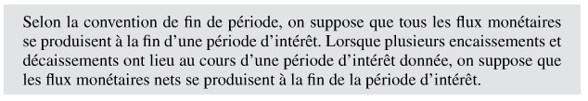
1.10 Les flux monétaires : estimations et diagrammes
42
Définition des termes
  Encaissements (+) : rentrées de fonds de l’entreprise
    Revenus
    Réductions de charges d’exploitation
  Décaissements (-): sorties de fonds de l’entreprise
    Coût initial des immobilisations
    Coûts de conception technique

Slide 43
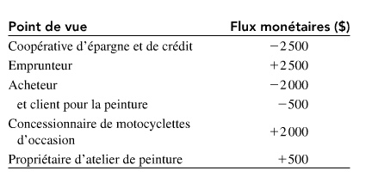
1.10 Les flux monétaires : estimations et diagrammes (suite)
43

Slide 44
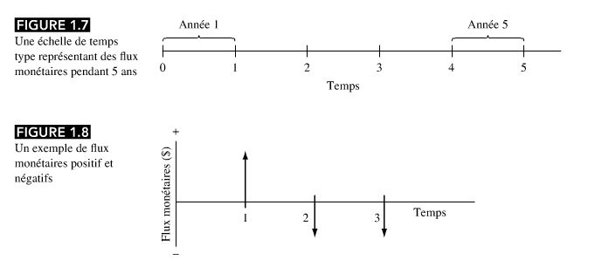
1.10 Les flux monétaires : estimations et diagrammes (suite)
44

Slide 45
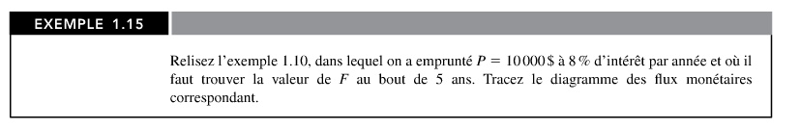
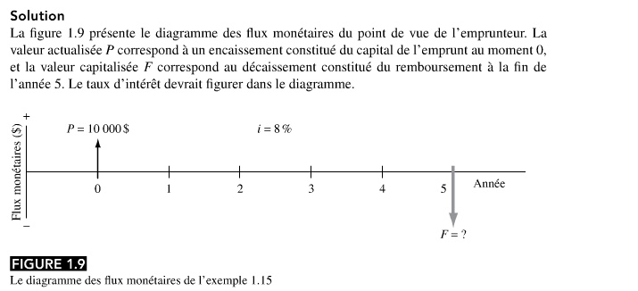
1.10 Les flux monétaires : estimations et diagrammes (suite)
45

Slide 46
1.11 La règle de 72 : estimation du temps requis pour qu'un capital investi à un taux d'intérêt composé donné puisse doubler
46
Point de vue intéressant :
Estimation du nombre de périodes nécessaires pour que des flux monétaires doublent
Selon un taux d’intérêt i% / période
Formule à utiliser pour estimer le temps n nécessaire pour que la valeur d’un investissement double :
n = 72 / i
Ainsi, un montant de 10 000 $ à un taux de 7 % par année double pour atteindre 20 000 $ en 10,3 ans (= 72 / 7).

Slide 47
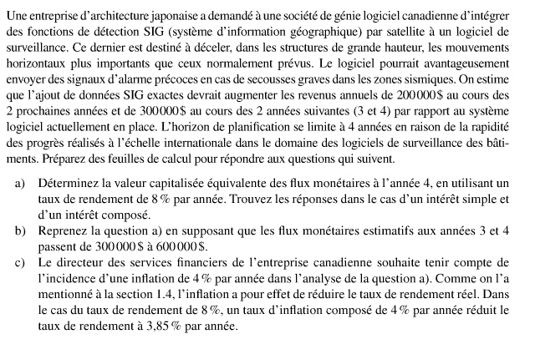
1.12 Les feuilles de calcul : exemple 1.18
47

Slide 48
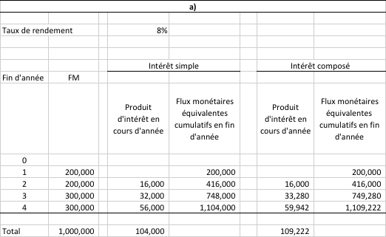
1.12 Les feuilles de calcul : exemple 1.18 (suite)
48

Slide 49
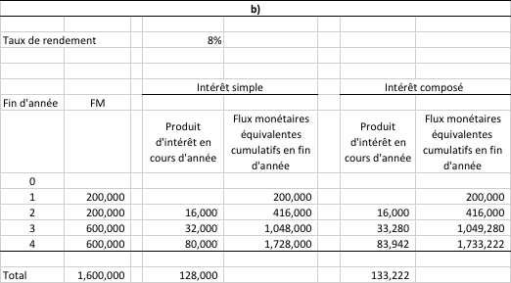
1.12 Les feuilles de calcul : exemple 1.18 (suite)
49

Slide 50
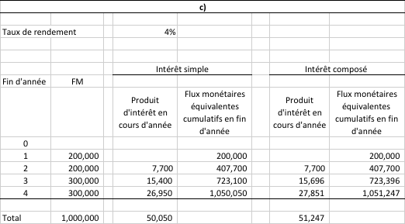
1.12 Les feuilles de calcul : exemple 1.18 (suite)
50

Slide 51
fin

